Slide 1


ПСИХОЛОГІЯ ОСВІТИ

Slide 2




Різновиди галузей психології
Психологія - це наука, яка вивчає людський розум, поведінку і психічні процеси. Вона досліджує, аналізує і пояснює, як люди сприймають і сприймають інформацію, як вони реагують на навколишні подразники, як формується їхні думки, почуття і реакції, і як ці процеси впливають на їхню поведінку. Психологія досліджує багато аспектів людського життя, включаючи розвиток, навчання, стосунки, здоров'я, роботу і багато інших сфер. Вона використовує різні методи дослідження, включаючи спостереження, експерименти, анкетування та аналіз даних

Slide 3
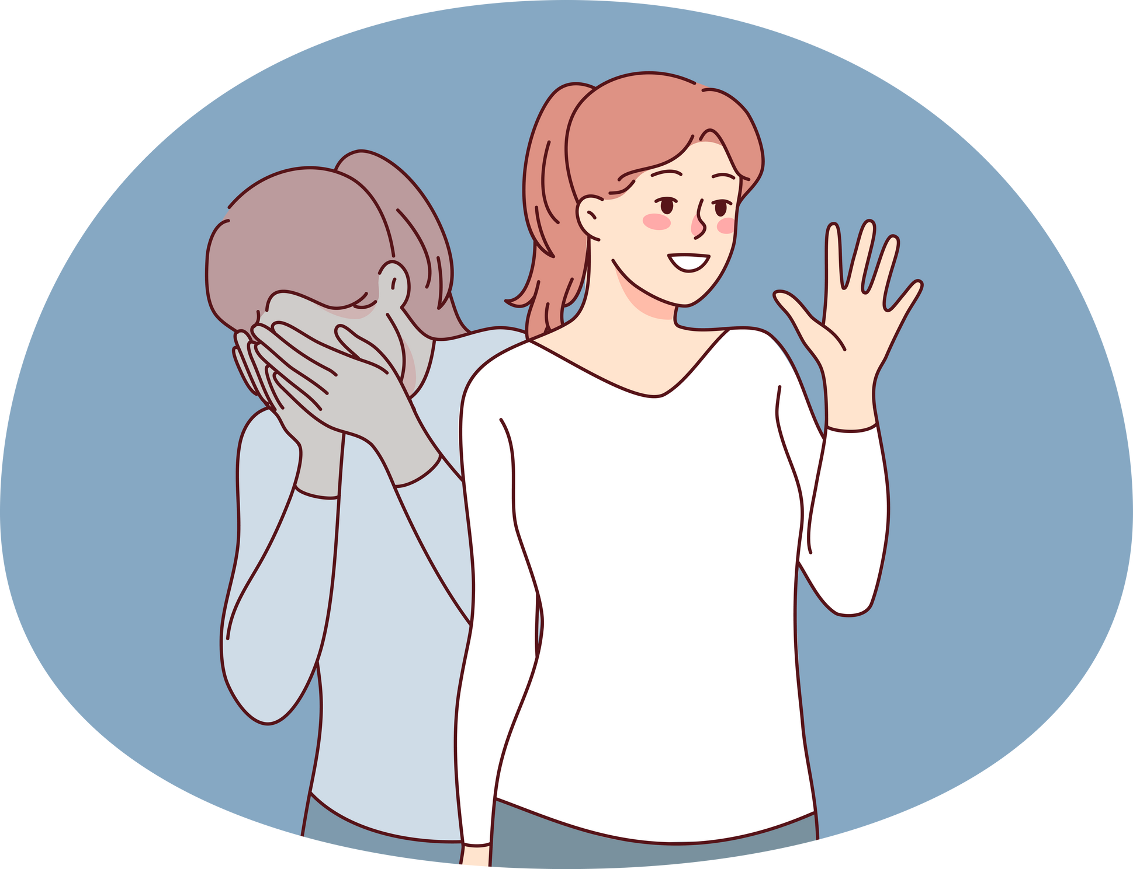
РІЗНОВИДИ ГАЛУЗЕЙ ПСИХОЛОГІЇ
Психологія також допомагає людям краще розуміти себе, свої внутрішні конфлікти і проблеми, та розвивати стратегії для покращення якості життя. Вона має широкий спектр застосувань, від клінічної психології та психотерапії до прикладних галузей, таких як психологія спорту, освіти, реклами та багатьох інших, але як самостійна і наукова дисципліна вона почала формуватися в XIX столітті.

Slide 4
ВАЖЛИВИМИ ПОДІЯМИ В СТАНОВЛЕННІ ПСИХОЛОГІЇ ЯК НАУКИ БУЛИ ТАКІ МОМЕНТИ:
ФІЛОСОФСЬКІ КОРІННЯ:
ФІЗІОЛОГІЧНИЙ ПЕРІОД:
ПСИХОАНАЛІТИЧНИЙ ТА БІГУНОВСЬКИЙ ПІДХОД:
ПСИХОЛОГІЯ ЯК МУЛЬТИДИСЦИПЛІНАРНА НАУКА
  Сократ
  Платон
  Арістотель
  Вільгельм Вундт
  Густав Фехнер
  Сігмунд Фрейд
  Карл Юнг
  Альфред Адлер

Slide 5

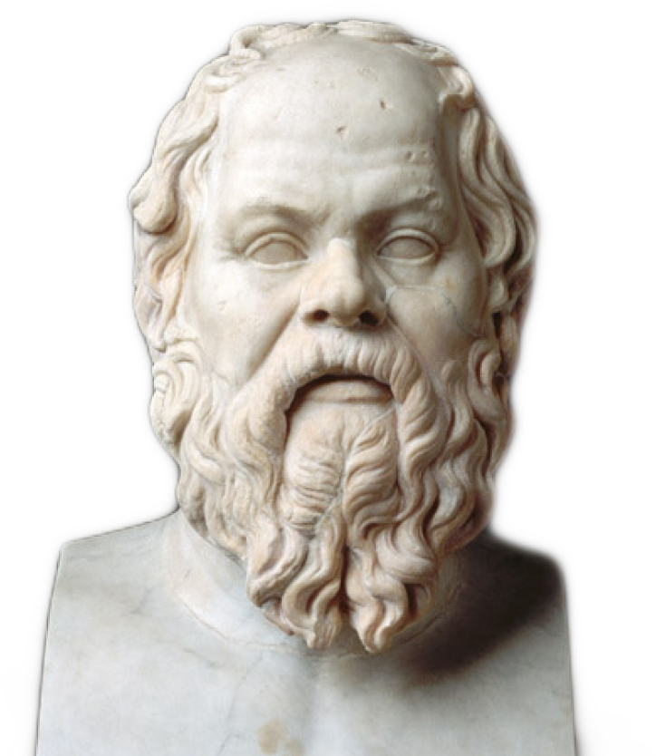
Даймон
ФІЛОСОФСЬКІ КОРІННЯ : СОКРАТ
Сократ був відомий своєю методологією запитань і діалогів. Він вважав, що спілкування і дослідження інших людей допомагають зрозуміти сутність людської моралі і знань.Він вірив у існування внутрішнього «демона» або «голосу» (даймона), який допомагав йому приймати рішення і спонукав до внутрішньої моральності

Slide 6
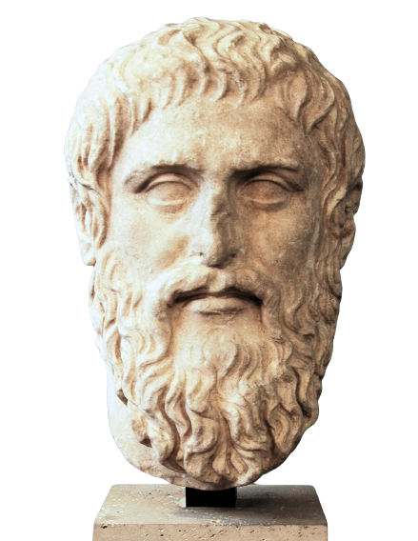
ФІЛОСОФСЬКІ КОРІННЯ : ПЛАТОН
Платон розвивав ідеї свого учителя Сократа. Він вважав, що реальний світ - це тільки віддзеркалення ідеального світу ідей, включаючи ідеальні поняття справедливості, добра і краси. Платон обговорював роль розуму і емоцій в рішеннях і поведінці, стверджуючи, що розум повинен керувати емоціями і бажаннями.
Емоції
Бажання

Slide 7
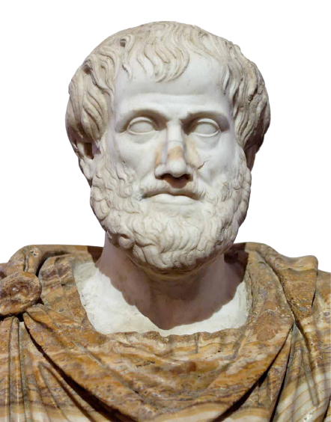
ФІЛОСОФСЬКІ КОРІННЯ : АРІСТОТЕЛЬ
Емоції - моральні вчинки
Цей вчений був одним із найважливіших філософів у розвитку психології. Він створив термін «психологія» та провів ряд досліджень з природи душі і психічних процесів.Він відзначав, що розум людини є найважливішим аспектом її психічної природи, і розрізняв різні види душі, включаючи сприймальну, мислячу і раціональну. Аристотель розглядав емоції як важливу частину людської природи і вважав, що вони грають роль у процесах прийняття рішень та моральних вчинках.

Slide 8
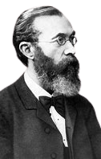
ФІЗІОЛОГІЧНИЙ ПЕРІОД : ВІЛЬГЕЛЬМ ВУНДТ
Структуралізм
Вільгельм Вундт (1832-1920) став засновник першої експериментальної психологічної лабораторії в Лейпцигу, Німеччина, що відзначив початок психології як наукової дисципліни. Він створив структуралізм, психологічну теорію, яка спрямовувалася на аналіз елементарних психічних процесів і функцій свідомості. Вундт вперше застосував експериментальний метод до вивчення психічних явищ, розробивши техніки, які дозволяли вимірювати реакції та сприйняття.

Slide 9
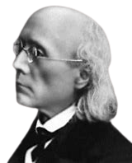
ФІЗІОЛОГІЧНИЙ ПЕРІОД : ГУСТАВ ФЕХНЕР
Психофізика
Густав Фехнер (1801-1887). Він став відомий своєю роботою у галузі психофізики, де вивчав взаємозв'язок між фізичними стимулами і психічними відчуттями та сприйняттям. Розробив закони сприйняття і прагматичні методи вимірювання психічних відчуттів Його робота в психофізиці відіграла важливу роль у встановленні зв'язку між стимулами та сприйняттям, а також в розвитку психофізичних методів дослідження.

Slide 10
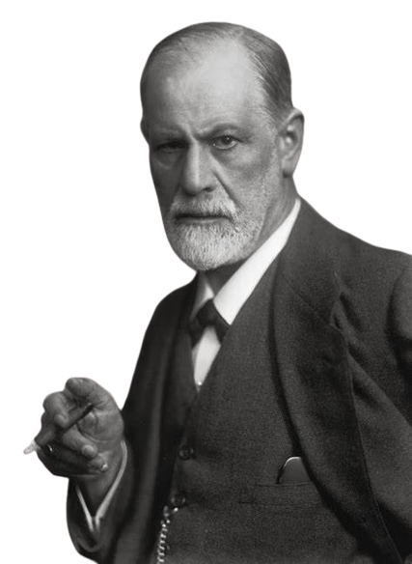
ПСИХОАНАЛІТИЧНИЙ ТА БІГУНОВСЬКИЙ ПІДХОД : ЗІГМУНД ФРЕЙД
“Супер-Я”
Зігмунд Фрейд Фрейд ввів поняття про структуру особистості, яка складається з трьох рівнів: "Я" (ego), "Від" (id) та "Супер-Я" Кожен з цих рівнів виконує різні функції і взаємодіє з іншими частинами особистості. Чоловік вважав, що багато психічних проблем і розладів виникають через конфлікти між цими різними частинами особистості, зокрема між бажаннями "Від", моральними стандартами "Супер-Я" і реалістичними обмеженнями "Я". Фрейд вважав, що багато психічних процесів і мотивів знаходяться в несвідомому рівні, і що розуміння цих несвідомих аспектів є важливим для розуміння людської поведінки. Фрейд розглядав сексуальність як важливий аспект психічного розвитку і сформулював теорію про різні етапи розвитку в дитинстві, такі як етап орального, анального, фалічного і генітального розвитку.

Slide 11
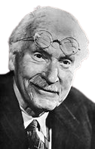
ПСИХОАНАЛІТИЧНИЙ ТА БІГУНОВСЬКИЙ ПІДХОД : КАРЛ ГЮСТАВ ЮНГ
Свідома психіка
Несвідома психіка
Карл Гюстав Юнг вів такі поняття: розробив аналітичну психологію, яка включала в себе вивчення як свідомого, так і несвідомого аспектів психіки. Він вважав, що в несвідомому є колективні архетипи і символи, які впливають на поведінку і розвиток особистості. Юнг підкреслював важливість самопізнання і індивідуації - процесу розвитку особистості і розуміння свого істинного "я". Його теорія включала концепції, такі як "аніма" і "анімус," що вказували на аспекти жіночого та чоловічого внутрішнього "я". Юнг використовував аналіз сновидінь і мрій як інструмент для розуміння несвідомих процесів та символів у психіці людини.

Slide 12
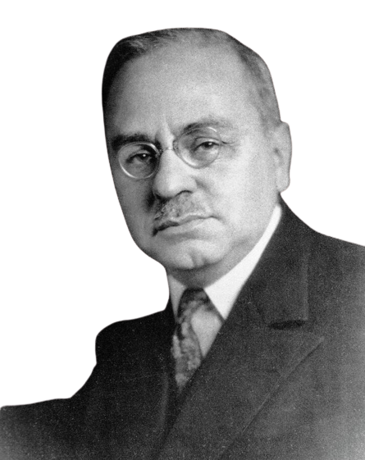
ПСИХОАНАЛІТИЧНИЙ ТА БІГУНОВСЬКИЙ ПІДХОД : АЛЬФРЕД АДЛЕР
Індивідуальна
психологія
Альфред Адлер був засновником індивідуальної психології, яка вказувала на важливість розвитку особистості та призначення в житті кожної людини. Він вважав, що головною мотивацією людей є пошук відчуття важливості і прийняття в соціумі. Він підкреслював важливість соціальних відносин і взаємодії з іншими в формуванні особистості. Він вважав, що багато психологічних проблем виникають внаслідок неадаптованої соціальної взаємодії. Також Адлер розробив психотерапевтичний метод, який називається індивідуальною психотерапією. Він віддавав перевагу співпраці з пацієнтом та спрямовував їх на досягнення позитивних змін в їхньому житті через самопізнання та зміну поглядів на себе та світ. Якщо психоаналіз Фрейда більше акцентував на ролі сексуальності і несвідомих конфліктів, то психотерапевтичні підходи Юнга і Адлера були більше орієнтовані на розвиток особистості, самопізнання та соціальну взаємодію.

Slide 13
ПСИХОЛОГІЯ ЯК МУЛЬТИДИСЦИПЛІНАРНА НАУКА
У другій половині 20 століття психологія стала розгалужуватися на різні спеціалізовані галузі, включаючи клінічну психологію, соціальну психологію, когнітивну психологію, психологію розвитку, психологію здоров'я, біологію, соціологію, антрапологія та інші
Presentation by Alexander Aronowitz | Business Marketing | 2024 | Rimberio University

Slide 14
Отже ми дізналися про те,що психологія вивчає подразники,які вливають на стан та психологічне здоров’я людини. Розкривши головне питання щодо досліджень психології, залишається незмінним одне, що психологія поділяється на разні аспекти. А особливо на психологію здоров’я,про що ми зараз і почнемо більше говорити.
Presentation by Alexander Aronowitz | Business Marketing | 2024 | Rimberio University

Slide 15

ПСИХОЛОГІЯ ЗДОРОВ’Я
Психологія здоров'я - це галузь психології, що вивчає взаємозв'язок між психічним станом людини і її фізичним здоров'ям. Вона досліджує, як емоції, ставлення, стрес і психосоціальні фактори впливають на загальне благополуччя і як можна покращити якість життя через психологічні підходи. У цьому рефераті ми розглянемо ключові аспекти психології здоров'я і її вплив на фізичне та психічне здоров'я людини

Slide 16
НА ЗДОРОВ’Я В ПСИХОЛОГІЧНОМУ ПЛАНІ ВЛИВАЮТЬ:
СТАВЛЕННЯ ДО ЗДОРОВ'Я
ЕМОЦІЇ
СТРЕС І ЗДОРОВ’Я

Slide 17
ЕМОЦІЇ
Емоції мають значний вплив на фізичне та психічне здоров'я людини. Важливо розуміти, як цей вплив працює, оскільки він може бути двостороннім: позитивним і негативним.
Позитивний
Негативний
1.1 Зміцнення імунної системи: позитивні емоції, такі як радість і щасливість, сприяють збільшенню активності імунної системи. Це робить організм більш стійким до інфекцій та хвороб.
1.2 Зниження ризику серцевих захворювань: позитивні емоції можуть позитивно впливати на функціонування серця та судин, зменшуючи ризик розвитку серцевих захворювань.
Зменшення болю: емоції можуть впливати на сприйняття болю. Позитивний настрій може допомогти знизити інтенсивність болю та покращити толерантність до нього
1.1.Стрес і фізичне здоров'я: негативні емоції, особливо стрес, можуть мати шкідливий вплив на фізичне здоров'я. Стрес може сприяти підвищенню кров'яного тиску, ваги та збільшенню ризику серцевих захворювань.
1.2.Психосоматичні захворювання: негативні емоції можуть викликати психосоматичні захворювання, тобто фізичні симптоми, спричинені психічними станами. Прикладами можуть бути виразкова хвороба, астма та головні болі.
1.3.Депресія та тривожність: постійний стрес та негативні емоції можуть призвести до розвитку депресії та тривожних розладів, які впливають на психічне та фізичне здоров'я.

Slide 18
СТРЕС І ЗДОРОВ’Я
Стрес є одним із головних факторів, що впливають на
здоров'я. Постійний стрес може призвести до різних проблем, включаючи артеріальну гіпертензію, гастрит, анксіозні розлади та інші. Психологи допомагають людям розуміти та керувати стресом. Від сайту happymonday.ua є декілько порад,які можуть допомогти зі стресом.
Перша порада – визначити стрес-фактори. Вами потріюно взяти блокнот та ручку,потім відповісти у письмовій формі на запитання: «Що конкретно стало причиною тривоги?»; «Коли ви відчуваєте себе “на межі” протягом дня?»; «Чи приймаєте ви невдалі рішення через стрес або пригніченість?». «Коли ви почнете бачити повторювані патерни (шаблони) своєї поведінки, ви зможете визначити, що викликає стрес саме у вас, і тоді ймовірність впоратись із ним буде вище»-пише автор статті.
Друга порада – бути активними. Займатися спортом,йогою,ранковою рутиною,яка дає вам сил,займатися хобі,ходити на заходи та знайомитися з людьми,які вам цікавим. Саме головне розширювати свою зону комфорта але не виходити з неї.
.
Треття порада – бути оптимістом. Якщо вам сумно,подивіться відео смішне,або послухайте подкаст. Раджу подкаст «Ассиметрія»

Slide 19

СТАВЛЕННЯ ДО ЗДОРОВ’Я:
Ставлення до здоров'я в контексті психології здоров'я відіграє ключову роль у збереженні та покращенні фізичного та психічного благополуччя людини. Психологія здоров'я вивчає, як індивіди сприймають, розуміють та впливають на своє здоров'я, а також як це ставлення впливає на їхню загальну якість життя. Психологія здоров'я вчить людей бути свідомими щодо свого фізичного та психічного стану. Це включає у себе розуміння власних потреб, здатність визначати ризики та вчасно реагувати на ознаки погіршення здоров'я. Ставлення до здоров'я може бути сильно вплинуте особистими переконаннями та цінностями. Якщо людина вважає, що здоров'я є важливим аспектом її життя, вона більш схильна дбати про нього та приймати обдумані рішення.
Психологія здоров'я вивчає вплив ставлення до здоров'я на життєвий стиль. Люди з позитивним ставленням до здоров'я більше схильні до здорового харчування, фізичної активності, відмови від шкідливих звичок і регулярних медичних перевірок. Реакція на хворобу яким люди ставляться до своєї хвороби, також важливий. Оптимістичне ставлення і підтримка сприяють швидкому одужанню та покращенню якості життя в період хвороби. Ставлення до здоров'я впливає на сприйняття стресу та психічне здоров'я. Психологи здоров'я допомагають людям розвивати стресостійкість і позитивний психологічний настрій для збереження ментального здоров'я. Психологія здоров'я досліджує вплив психічних станів на фізичне здоров'я. Негативне ставлення до здоров'я може сприяти розвитку психосоматичних захворювань, де психічний стан впливає на фізичні симптоми.

Slide 20
ДЛЯ ПОЛІПШЕННЯ ПСИХОЛОГІЧНОГО ЗДОРОВ’Я МОЖУТЬ ПІДІЙТИ :
ПРОСВІТНИЦЬКА
РОБОТА
ПСИХОТЕРАПІЯ
КОПІНГ СТРАТЕГІЯ

Slide 21

ПСИХОТЕРАПІЯ
Психологи можуть використовувати різні методи психотерапії:
Когнітивно-поведінкова терапія(цей метод спрямований на зміну шкідливих думок і практик, що призводять до психічних проблем. КПТ надає інструменти для розв'язання конкретних проблем і вчить пацієнтів змінювати своє ставлення до них);
Психоаналітична терапія( розвивалася з ідеї, що психічні проблеми частково ґрунтуються на психічних конфліктах та підсвідомих проявах. Терапевт працює з пацієнтом, щоб допомогти розкрити і розібрати ці конфлікти);
Поведінкова терапія(цей метод акцентує увагу на зміні шкідливих поведінок та розвиває позитивні навички. Він використовує вивчення через взаємодію і позитивне посилення для досягнення змін у поведінці.);
Гештальт-терапія (цей метод спрямований на розвиток свідомості і саморозкриття. Гештальт-терапія стимулює усвідомлення та прийняття того, що відбувається у данний момент, і надає пацієнту можливість змінювати свою поведінку і ставлення);
Емоційно-орієнтована терапія( цей метод розвиває усвідомлення та вираження емоцій. Терапевт сприяє пацієнтові виявляти та виробляти розуміння власних емоцій і навчає стратегіям їх регуляції);
Сімейна терапія (цей метод орієнтований на взаємовідносини між членами сім'ї та іншими близькими. Терапевт спрямовує на розв'язання конфліктів і поліпшення комунікації між членами родини);
Інтерперсональна терапія (цей метод спрямований на розв'язання конфліктів та покращення взаємодії між людьми. Терапія сприяє покращенню відносин з іншими та підвищенню якості міжособистісних взаємин);
Терапія групам (робота з невеликою групою людей, які мають схожі психологічні проблеми. Цей метод надає можливість обмінюватися досвідом і отримувати підтримку від однолітків).
Це лише декілька прикладів методів психотерапії, існує багато інших підходів і технік, які можуть бути використані в роботі з різними психологічними проблемами та індивідуальними потребами пацієнтів. Вибір конкретного методу зазвичай залежить від типу проблеми, особистих вподобань та цілей терапії.

Slide 22
КОПІНГ-СТРАТЕГІЯ
Навчання копінг-стратегіям - це процес набуття навичок та здібностей, які допомагають впоратися зі стресом, негативними подіями, труднощами та викликами життя. Копінг-стратегії допомагають людям ефективно реагувати на стрес, зберігати психічне здоров'я і досягати успіху в різних аспектах життя. Ось кілька ключових кроків у навчанні копінг-стратегіям:
Перший крок у навчанні копінг-стратегіям - це розуміння свого власного стресу, реакцій на нього і внутрішніх ресурсів. Це включає у себе вивчення своїх емоцій, фізичних реакцій на стрес і думок, які ви маєте у стресових ситуаціях;
Розуміння та керування своїми емоціями є важливою частиною навчання копінг-стратегіям. Навички виявлення, розуміння та виразу емоцій сприяють кращій саморегуляції та зниженню рівня стресу;
Розвиток позитивного мислення. Негативні думки можуть поглиблювати стрес і сприяти погіршенню психічного стану. Навчання позитивного мислення та переформулювання негативних думок допомагають покращити ставлення до стресових ситуацій.
Навчання релаксаційних технік. Релаксаційні техніки, такі як медитація, глибоке дихання та прогресивна м'язова релаксація, сприяють зниженню фізичного напруження і стресу..

Slide 23
КОПІНГ-СТРАТЕГІЯ
Планування та організація часу. Навички ефективного управління часом допомагають знизити стрес, пов'язаний з недостатком часу, і збільшити продуктивність.
Соціальні навички. Розвиток навичок спілкування, встановлення підтримуючих відносин і звернення за допомогою до інших можуть сприяти подоланню стресу та покращенню психічного здоров'я.
Розвиток рефлексії. Практика саморефлексії допомагає виявити, які копінг-стратегії найкраще працюють для вас в конкретних ситуаціях. Це дозволяє вам адаптувати свій підхід до стресу.
.
Розвиток проблемного розв'язання. Навчання навичкам аналізу та розв'язання проблем допомагає знаходити конструктивні шляхи виходу з труднощів і стресових ситуацій.
.

Slide 24
ПРОСВІТНИЦЬКА РОБОТА
Просвітницька робота в психології здоров'я грає важливу роль у популяризації знань та навичок, спрямованих на збереження та покращення фізичного та психічного здоров'я людей. Її основною метою є підвищення освіченості громадськості з питань здоров'я, формування здорових звичок і ставлення до здоров'я. Важливими аспектами просвітницької роботи в психології здоров'я є:
Інформаційна освіта. Просвітницька робота включає в себе поширення корисної інформації про здоров'я, як, наприклад, про правильне харчування, фізичну активність, профілактику хвороб і навчання психологічним навичкам для покращення психічного стану.
Психологічна підтримка. Психологи здоров'я можуть проводити сесії психологічної підтримки та консультування, які допомагають людям впоратися зі стресом, депресією та іншими психічними труднощами.
Профілактика та своєчасна діагностика. Просвітницька робота спонукає людей до регулярних медичних обстежень та перевірок, що дозволяє вчасно виявляти хвороби та ризики.
Сприяння здоровому способу життя. Вона розповсюджує ідеї здорового харчування, фізичної активності та відмови від шкідливих звичок, таких як куріння і алкоголь.

Slide 25
ПРОСВІТНИЦЬКА РОБОТА
Створення освітніх ініціатив. Просвітницька робота спонукає створення програм і проєктів у сфері освіти з питань здоров'я, спрямованих на учнів, студентів, а також працівників.
Кампанії та заходи. Проведення різноманітних кампаній, лекцій, семінарів та інших заходів для публіки, які підвищують усвідомленість і навчають засобів зміцнення здоров'я.
Соціальна підтримка. Просвітницька робота може сприяти формуванню спільнот і груп підтримки для людей, які стикаються із спільними проблемами здоров'я.
Сприяння психосоціальному благополуччю. Психологи допомагають людям розуміти свої емоції, взаємовідносини та способи підвищення рівня їхнього психосоціального благополуччя.

Slide 26

ВИСНОВКИ
Психологія вивчає взаємозв'язок між психічним станом людини і її фізичним здоров'ям. Одним з головних висновків щодо цієї галузі психології є те, що психічний стан може має значний вплив на фізичне здоров'я. Стрес, депресія, тривожність і інші психічні стани можуть призвести до розвитку різних фізичних захворювань, ослабити імунну систему та загалом негативно впливати на якість життя. Тому важливо дбати про своє психічне здоров'я і шукати підтримку від фахівців у галузі психології та психіатрії.
Другий важливий висновок полягає в тому, що психологія здоров'я допомагає розвивати стратегії психологічної підтримки для покращення фізичного стану людини. Це може включати в себе методи релаксації, когнітивно-поведінкову терапію, психотерапію та інші методи, спрямовані на зменшення стресу, покращення емоційного стану і сприяння загальному благополуччю. Отже, психологія здоров'я грає важливу роль у підтримці фізичного та психічного здоров'я людини і допомагає досягати гармонії між цими аспектами життя.

Slide 27
ДЯКУЮ ЗА УВАГУ!

